Slide 1
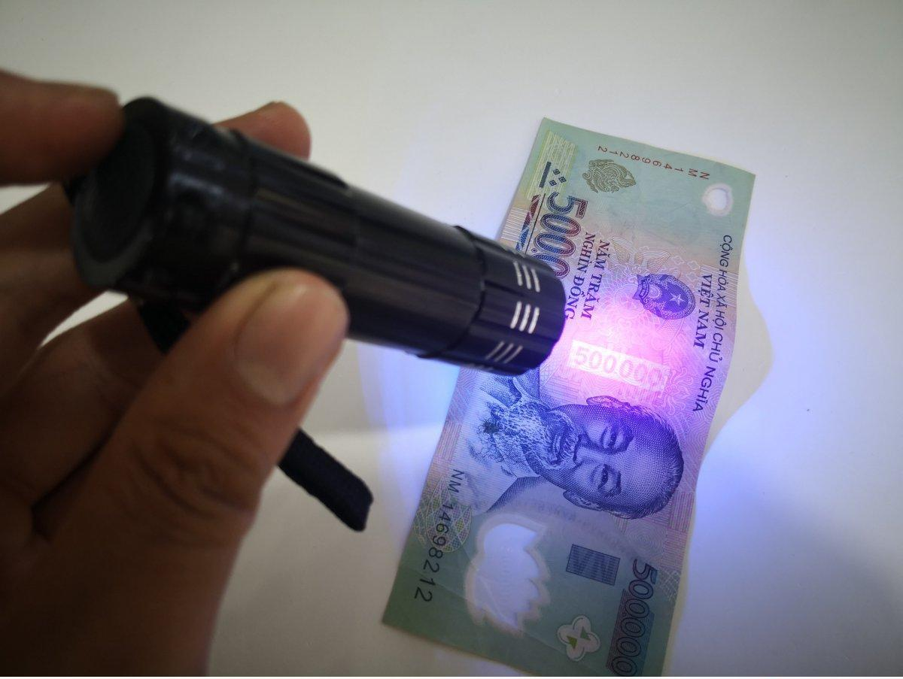
Bài 32
Hiện tượng quang - phát quang

Slide 2

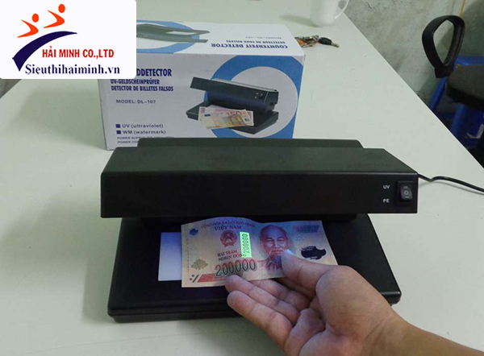
Đặt vấn đề
Các máy (hoặc đèn pin) soi tiền giả hoạt động dựa trên hiện tượng nào? Vì sao khi chiếu ánh sáng thích hợp vào thì các dòng chữ in chìm hiện rõ lên?
Việc soi tiền giả dựa trên trên hiện tượng quang-phát quang. Vậy hiện tượng quang-phát quang là gì?

Slide 3



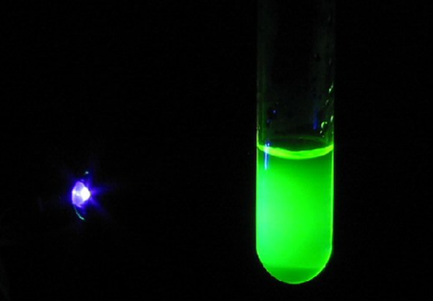
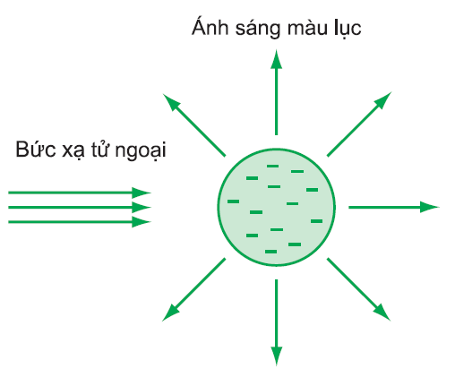
I
Hiện tượng quang-phát quang
1. Khái niệm về sự phát quang
Một số chất có khả năng hấp thụ ánh sáng có bước sóng này để phát ra ánh sáng có bước sóng khác. Hiện tượng đó gọi là hiện tượng quang – phát quang. Chất có khả năng phát quang là chất phát quang
Ánh sáng màu lục: ánh sáng phát quang
VD1: nếu chiếu ánh sáng tử ngoại vào một ống nghiệm đựng dung dịch flourexein thì dung dịch này phát ra ánh sáng xanh lục
Bức xạ tử ngoại: ánh sáng kích thích

Slide 4
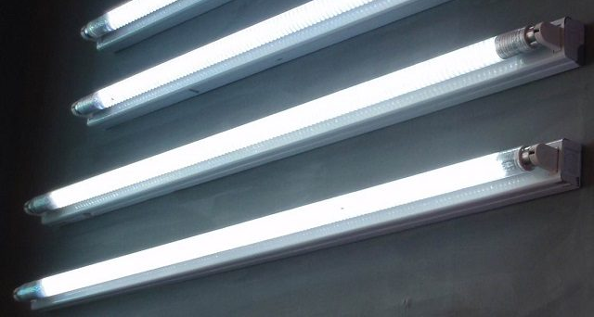
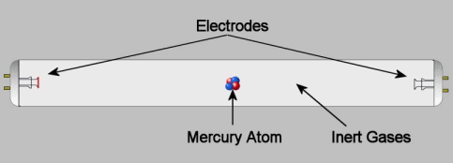
I
Hiện tượng quang-phát quang
1. Khái niệm về sự phát quang
Một số chất có khả năng hấp thụ ánh sáng có bước sóng này để phát ra ánh sáng có bước sóng khác. Hiện tượng đó gọi là hiện tượng quang – phát quang. Chất có khả năng phát quang là chất phát quang
VD2: Thành trong của đèn huỳnh quang (đèn ống) có phủ một lớp bột phát quang. Lớp bột này phát ra ánh sáng trắng khi bị kích thích bởi tia tử ngoại do hơi thủy ngân trong đèn phát ra lúc có sự phóng điện qua nó

Slide 5
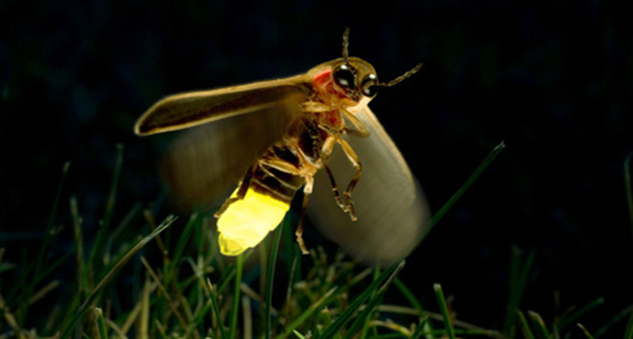
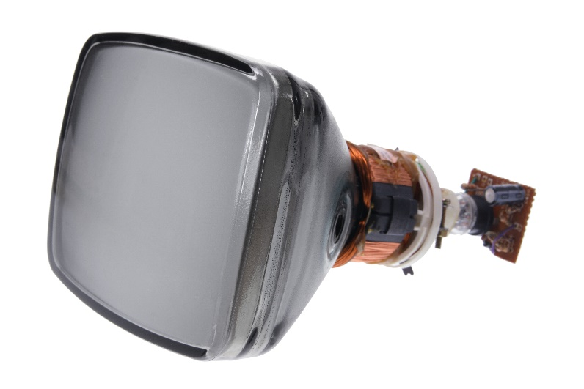
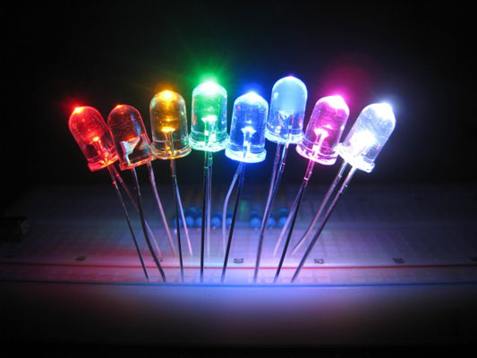
I
Hiện tượng quang-phát quang
1. Khái niệm về sự phát quang
Chú ý: ngoài hiện tượng quang-phát quang còn có các hiện tượng phát quang khác như
Hóa - phát quang
Phát quang cathode
Điện - Phát quang

Slide 6
I
Hiện tượng quang-phát quang
Sự phát quang còn kéo dài một thời gian sau khi tắt ánh sáng kích thích.
Thời gian dài ngắn khác nhau phụ thuộc vào chất phát quang
2. Huỳnh quang và lân quang
Quang - phát quang
sự huỳnh quang
sự lân quang
ánh sáng phát quang tắt rất nhanh sau khi tắt ánh sáng kích thích
ánh sáng phát quang có thể kéo dài một khoảng thời gian nào đó sau khi tắt ánh sáng kích thích
τ < 10⁻⁸ s
τ > 10⁻⁸ s
Thường là chất lỏng và khí
Thường là chất rắn

Slide 7
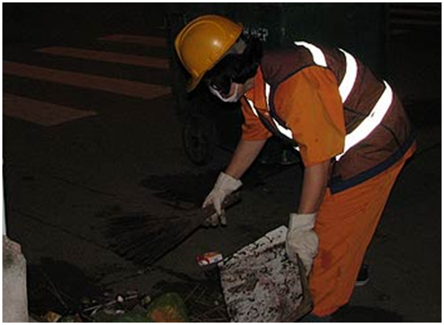
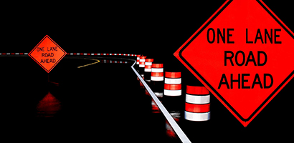

I
Hiện tượng quang-phát quang
2. Huỳnh quang và lân quang
Một số loại sơn xanh, đỏ, vàng lục quét trên các biển báo giao thông hoặc ở đầu các cọc chỉ giới đường là các chất lân quang có thời gian kéo dài khoảng vài phần mười giây

Slide 8

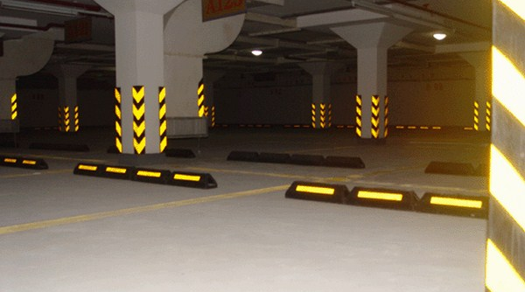
Vận dụng
Tại sao sơn quét trên các biển báo giao thông hoặc trên đầu các cọc chỉ giới có thể là sơn phát quang mà không là sơn phản quang (phản xạ ánh sáng)?
* Trên đầu các cọc chỉ giới và biển báo giao thông là sơn phát quang, điều đó có lợi ở chỗ: nếu là ánh sáng phát quang thì từ nhiều phía có thể thấy biển báo, cọc chỉ giới. Còn nếu là ánh sáng phản xạ thì chỉ có thể nhìn thấy các vật đó theo phương phản xạ.

Slide 9

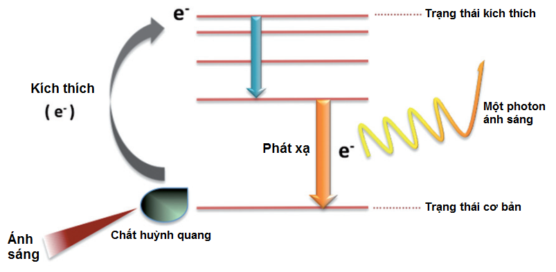
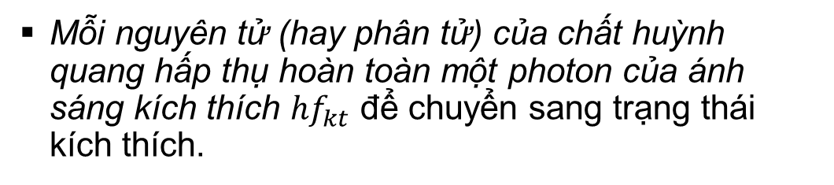
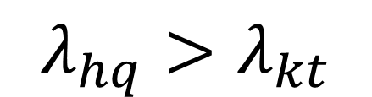
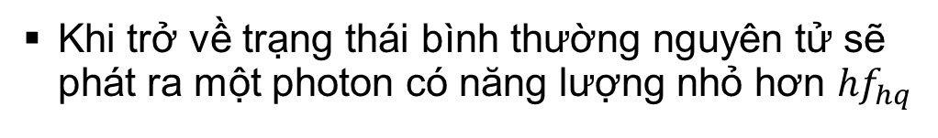
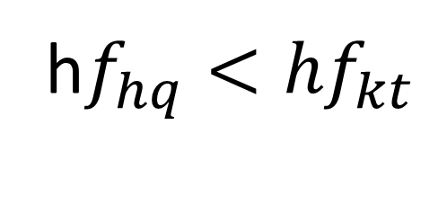
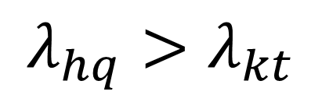
II
Đặc điểm của ánh sáng huỳnh quang
Ánh sáng huỳnh quang có bước sóng dài hơn bước sóng của ánh sáng kích thích
$$λ_{hq}>λ_{kt}$$
Mỗi nguyên tử (hay phân tử) của chất huỳnh quang hấp thụ hoàn toàn một photon của ánh sáng kích thích ${hf}_{kt}$ để chuyển sang trạng thái kích thích.
Khi ở trạng thái kích thích nguyên tử này có thể va chạm với nguyên tử khác và bị mất một phần năng lượng
Khi trở về trạng thái bình thường nguyên tử sẽ phát ra một photon có năng lượng nhỏ hơn ${hf}_{hq}$
h$f_{hq}<{hf}_{kt}$
⇒
$$λ_{hq}>λ_{kt}$$

Slide 10
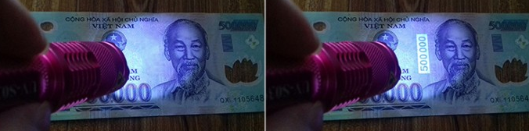
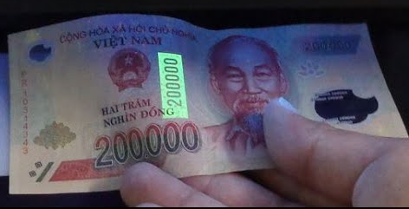
Ứng dụng
Các máy (hoặc đèn pin) soi tiền giả hoạt động dựa trên hiện tượng nào?
Tiền giả
Tiền thật
Các dòng chữ được in bằng mực không màu phát quang, khi chiếu tia cực tím thì xảy ra hiện quang-phát quang và dòng chữ hiện lên

Slide 11
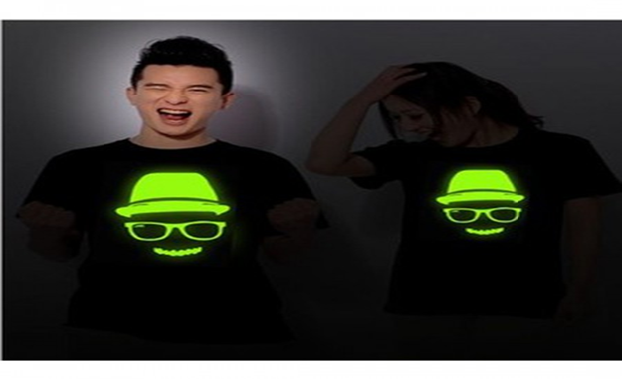
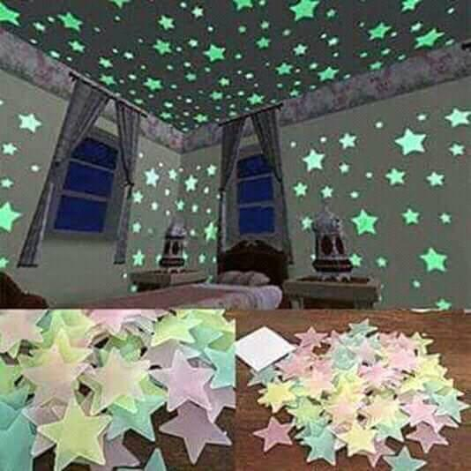
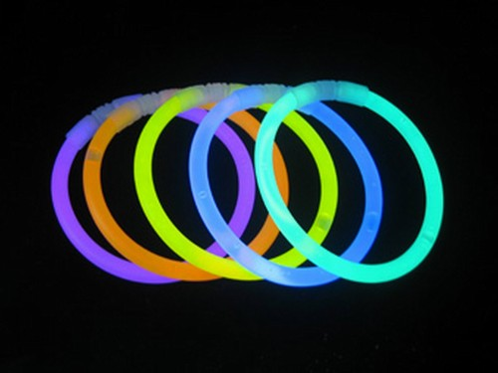
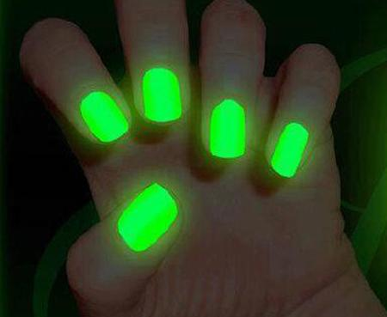
Ứng dụng
Lân quang ứng dụng trên một đồ vật trang trí

Slide 12
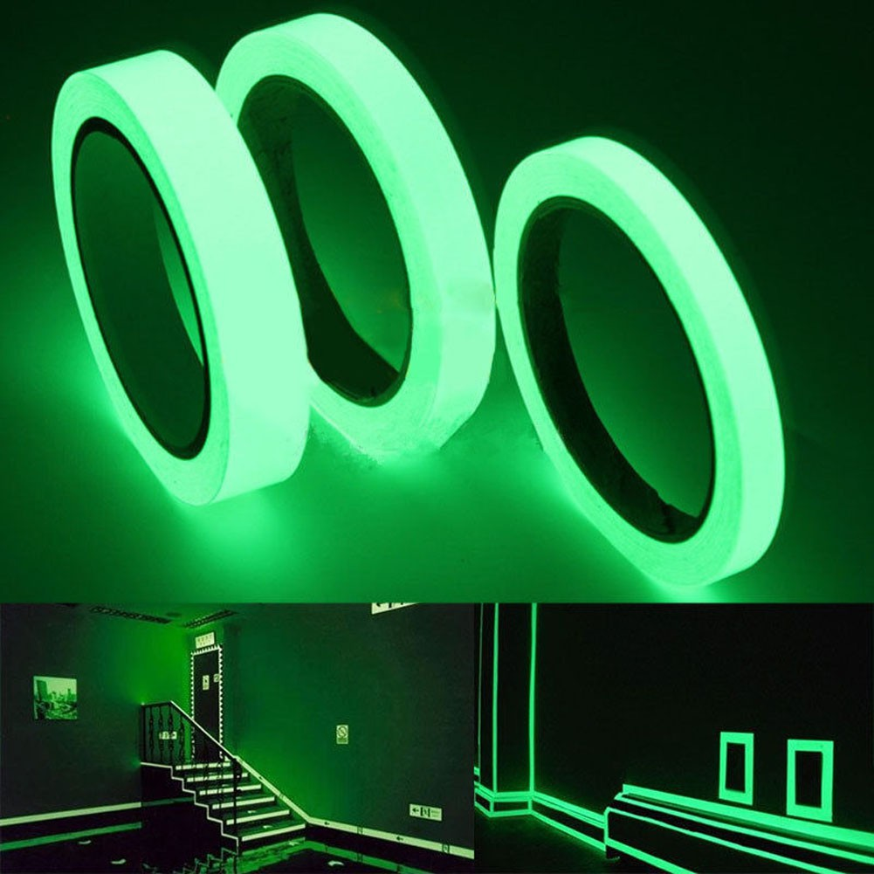
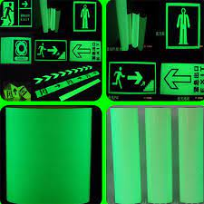
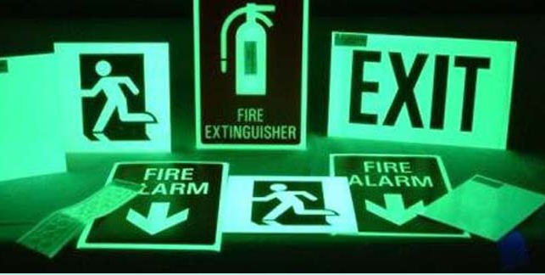
Ứng dụng
Băng dính dạ quang
Biển báo

Slide 13
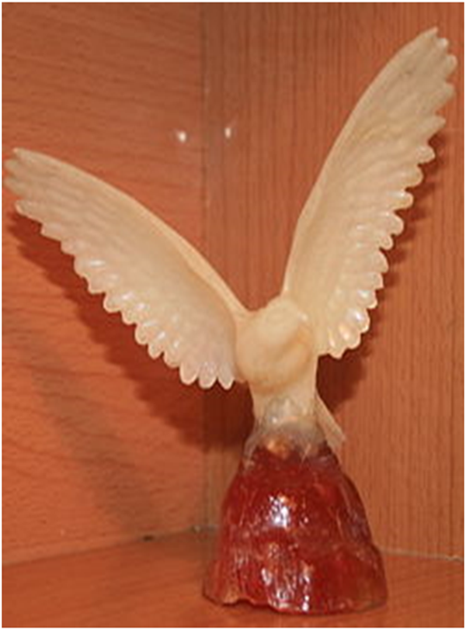
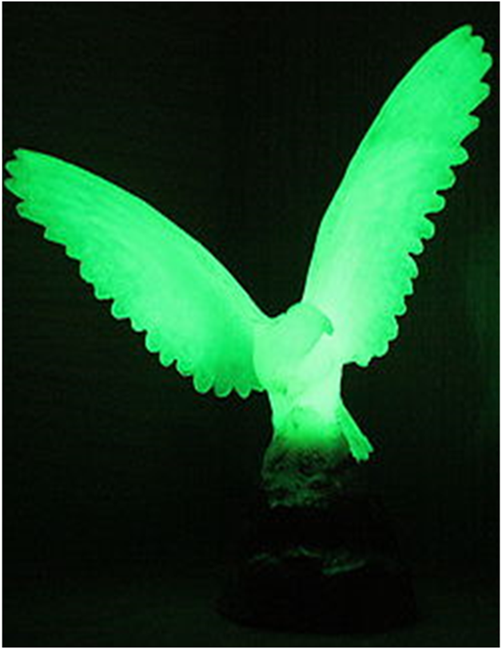

Ứng dụng
Lân quang ứng dụng trên một đồ vật trang trí
Trên đồng hồ
Ban ngày
Ban đêm

Slide 14
Củng cố
Câu 1: Sự phát sáng của vật nào dưới đây là quang- phát quang:
A. Tia lửa điện
B. Hồ quang điện
C. Đèn ống huỳnh quang
D. Đèn pin

Slide 15
Củng cố
Câu 2: Nếu ánh sáng kích thích là ánh sáng màu lam thì ánh sáng huỳnh quang không thể là ánh sáng nào dưới đây:
A. Đỏ
B. Lục
C. Lam
D. Chàm

Slide 16
Củng cố
Câu 3: Hãy chọn câu đúng :
Khi xét sự phát quang của một chất lỏng và một chất rắn.
Cả hai trường hợp phát quang đều là huỳnh quang.
Cả hai trường hợp phát quang đều là lân quang.
Sự phát quang của chất lỏng là huỳnh quang, của chất rắn là lân quang.
Sự phát quang của chất lỏng là lân quang, của chất rắn là huỳnh quang.

Slide 17
Củng cố
2/ Hãy chọn câu đúng
Trong hiện tượng quang-phát quang, sự hấp thụ hoàn toàn một photon sẽ đưa đến:
A Sự giải phóng electron tự do.
B Sự giải phóng electron liên kết
C Sự giải phóng electron và lỗ trống.
D Sự phát ra photon khác.

